Slide 1
BIENVENIDOS

Slide 2
CUENTA PÚBLICA INSTITUTO ITALIA

Slide 3
1 DE OCTUBRE 2017 – 30 ABRIL 2018

Slide 4
www.liceoitalia.com

Slide 5
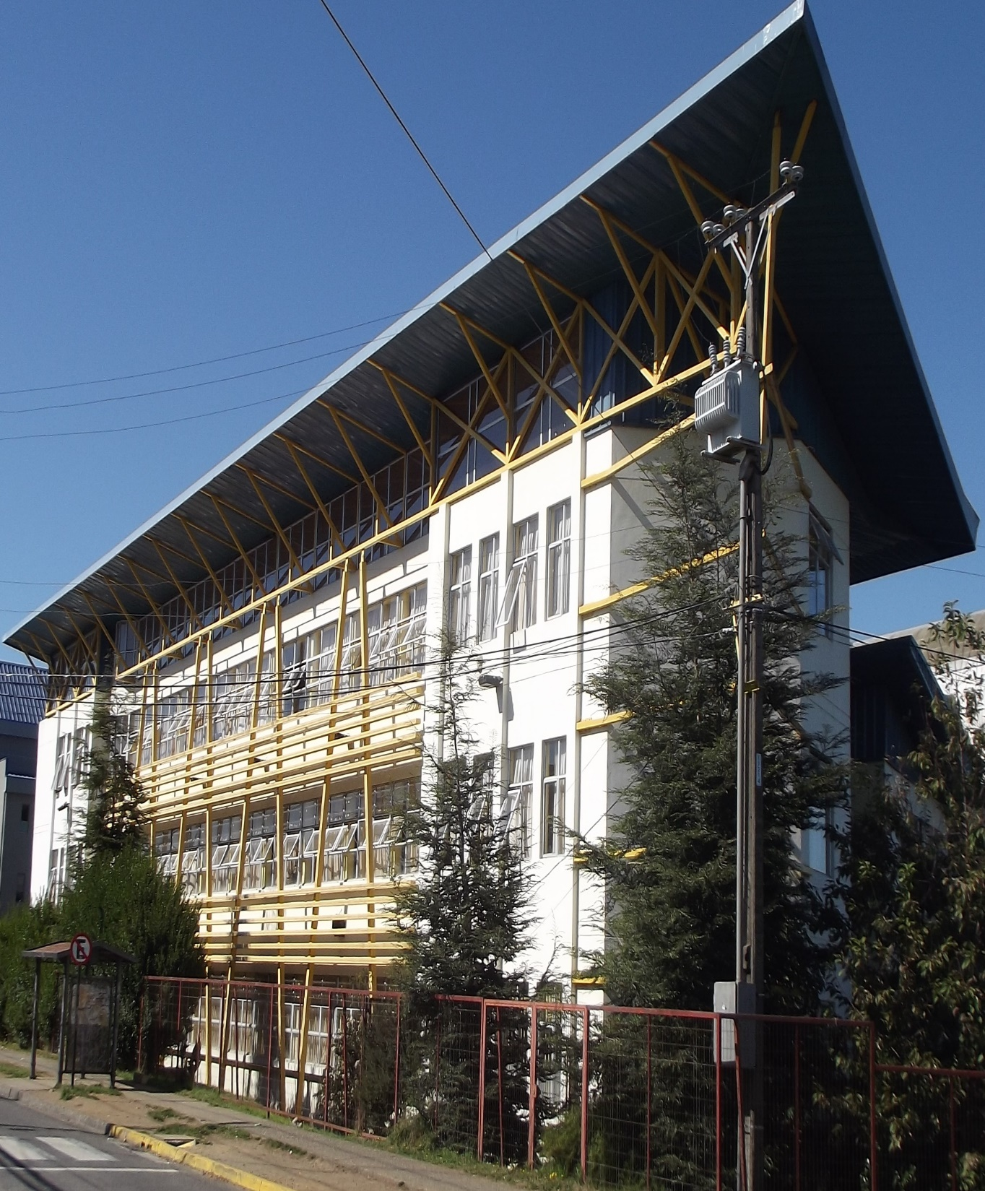
Misión
"Un Instituto con esperanza en el mañana, con alumnas y alumnos formados integralmente, comprometidos con su desarrollo personal y social a través de una educación humanista y científica de calidad, que integre principios y valores en un ambiente de aprendizaje acogedor y armónico, fortaleciendo la imagen e identidad del Instituto".

Slide 6
Visión
"Formar integralmente a sus alumnos (as) a través de una educación de calidad, que le permita continuar estudios superiores o integrase al mundo del trabajo en forma armoniosa y socialmente adecuada".

Slide 7
Socializar el Reglamento Interno del Colegio.
Cumplimiento del Reglamento Interno del Colegio de parte de todos los Estamentos.
Implementar Proyecto de Formación Valórica, donde se destaque la:
- Responsabilidad.
- Honestidad.
- Solidaridad.
- Respeto.
Implementación de:
- CC Orientación.
- Entrevistas apoderados (as).
- Entrevistas alumnos (as).
- Control de deserción escolar.
- Control de asistencia.
- Pases y/o salida de alumnos del colegio.
- Control de atrasos.
- Otros.
FORMATIVO

Slide 8
Disminución de consumos básicos (luz-gas-agua).
96% de asistencia (Mejorar ingresos vía Subvención Escolar).
Dotación ajustada a requerimientos.
Controlar INGRESOS VS EGRESOS.
Inversión SEP acorde a necesidades de los usuarios
FINANZAS

Slide 9
Materiales deportivos (balones – colchonetas).
Pizarras para las salas de clases.
Datashow y soporte.
Impresoras y computadores.
Diarios Murales.
Televisores.
Parlantes de KARAOKE.
Anilladora.
Plastificadora.
Cámara Fotográfica.
Escenario.
Cortinas salas de clases.
Router 1°, 2°, 3° piso.
Tablero electrónico y marcadores 20 segundos.
Tablero de basquetbol (2).
Red de Comunicación.
Patio cubierto semi cerrado (comedor).
Mesas y sillas comedor.
Mobiliario de oficina.
Sillas y mesas nuevas alumnos (as).
ADQUISICIONES

Slide 10
Cambio de techo del 3° piso.
Cambio de techo de la biblioteca.
Instalación bajadas de agua.
Reparación cocina del colegio.
Pintura Interior del Colegio (todas las dependencias).
Pintura gimnasio.
Duchas y baños del gimnasio (reparación).
Instalación de Calefont gimnasio (agua fría y caliente).
Cambio de luminarias del gimnasio.
Mantenimiento sistema eléctrico.
Mantenimiento y reparaciones sistema de calefacción colegio.
Reposición de vidrios
Reparación de mesas del comedor.
Reparación de WC y lavamanos de los baños del colegio.
Cambio de tubos fluorescentes y ampolletas del colegio.
Mantenimiento sistema computacional.
Mantenimiento y reparación máquina central de apuntes.
PLAN DE MANT. Y REP

Slide 11
Implementación asignaturas de consejo de curso (todos los cursos).
Implementación asignatura de Argumentación (3° y 4°).
Implementación plan diferenciado (3° y 4°).
Área científica.
Biología – química.
Química – física.
Modificación Reglamento de Evaluación.
Eliminación de los Exámenes.
Eliminación de las pruebas de avance.
Implementación de los talleres de artes y ed. Música (3° y 4°), Ed. Física.
Implementación de Talleres de ed. Extraprogramáticas.
- Coro.
- Instrumental.
- Teatro.
- Football.
- Basquetboll.
- Folclore.
- Diseño Artístico.
- Voleibol.
- Natación.
PEDAGÓGICO

Slide 12
BALANCE C.C.G.A

Slide 13
Ornamentación y/o Decoración
→ Ornamentación
Mant. y/o Rep
Pintura interna del colegio.
Salas de clases.
Pasillos.
Camarines gimnasio.
Comedor.
Sala de profesores.
Instalación de lámparas.
Patio cubierto.
Infraestructura
Varios
Balance

Slide 14
Reparación y/o Mantención
Ornamentación
→ Mant. y/o Rep
Baños de los alumnos (WC, estanques, llaves, cambio de flexibles, tapas de wc, etc),
Sistema eléctrico: enchufes, tapas, interruptores, etc.
Cerraduras de puertas, puertas, vidrios.
Infraestructura
Varios
Balance

Slide 15
Infraestructura
Ornamentación
Mant. y/o Rep.
Bodega primer piso.
Inspectoría segundo piso (sala de entrevista Padres y/o apoderados).
Habilitación comedor.
Traslado sala de E. Música.
Montaje sala de E. Musical.
→ Infraestructura
Varios
Balance

Slide 16
Varios
Ornamentación
Mant. y/o Pep.
Día del Alumno.
Pilas.
Llaves (copias).
Flete (s).
Infraestructura
→ Varios
Balance

Slide 17
Balance
Ornamentación
Mant. y/o Rep.
Infraestructura
INGRESOS | $ | 3.307.500.-
EGRESOS | $ | 3.258.076.-
SALDO EN CAJA | $ | 49.424.-
EGRESOS (GASTOS)
ITEM (ES) |  | VALOR (ES)
TRANSPORTE | $ | 17.810.-
RECEPCIÓN 1° MEDIOS | $ | 38.270.-
ADQUISICIONES MENORES | $ | 76.270.-
REPARACIONES | $ | 187111.-
PINTURA | $ | 267521.-
PATIO CUBIERTO | $ | 2.671094.-
TOTAL EGRESO | $ | 3.258.076
Varios
→ Balance

